Slide 1
第17章 传输层安全
徐博文

Slide 2

第17章 传输层安全
Web安全性考虑
传输层安全
HTTPS
SSH

Slide 3
17.1 Web安全性考虑
Web浏览器易于使用，但是底层软件复杂性高
Web服务器通常是公司或者企业整个计算机系统的核心

Slide 4
17.1 Web安全性考虑
 | Threats | Consequences | Countermeasures
Integrity | •Modification of user data •Trojan horse browser •Modification of memory •Modification of message traffic in transit | •Loss of information •Compromise of machine •Vulnerabilty to all other threats | Cryptographic checksums
Confidentiality | •Eavesdropping on the net •Theft of info from server •Theft of data from client •Info about network configuration •Info about which client talks to server | •Loss of information •Loss of privacy | Encryption, Web proxies
Denial of Service | •Killing of user threads •Flooding machine with bogus requests •Filling up disk or memory •Isolating machine by DNS attacks | •Disruptive •Annoying •Prevent user from getting work done | Difficult to prevent
Authentication | •Impersonation of legitimate users •Data forgery | •Misrepresentation of user •Belief that false information is valid | Cryptographic techniques

Slide 5
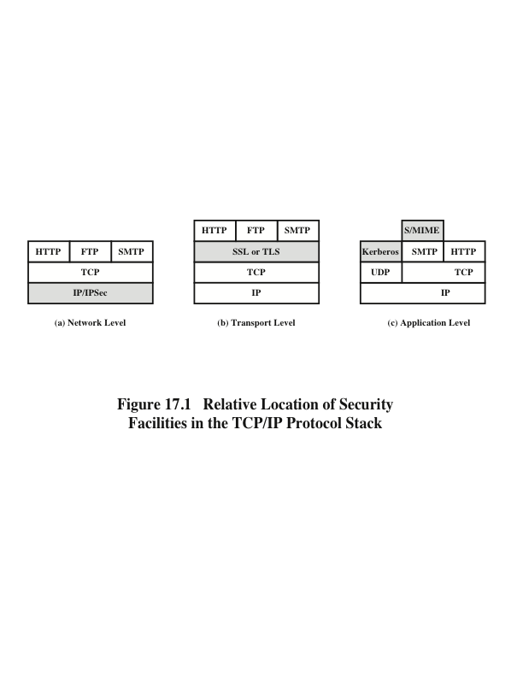
17.1.2 网络流量安全方法
Notes:
网络层：使用Ipsec协议，优点是对终端用户和应用是透明的。还具有过滤功能
传输层：在TCP协议上实现安全性，SSL和TLS的关系
应用层：嵌入应用，进行定制化服务。

Slide 6
第17章 传输层安全
Web安全性考虑
传输层安全
HTTPS
SSH

Slide 7
17.2 传输层安全
应用最广泛的安全服务之一——TLS传输层安全协议
历史说明
  SSL协议是Netscape设计的安全协议
    设计者是ElGamal
      ElGamal算法
    企业标准
  TLS协议是IETF将SSL协议的进一步标准化
    采纳为国际标准
  基本上，SSL 3.0等于TLS 1.0
  当前SSL协议已经被弃用，常见的协议版本为TLS 1.2和TLS 1.3

Slide 8
17.2 RFC标准
RFC 2246
  The TLS Protocol Version 1.0
RFC 4346
  The Transport Layer Security (TLS) Protocol Version 1.1
最新版本RFC 5246
  The Transport Layer Security (TLS) Protocol Version 1.2

Slide 9
17.2 TLS协议
目标
  The primary goal of the TLS protocol is to provide privacy and data integrity between two communicating applications.
协议分两层
  TLS Record Protocol- the lower layer
    Connection is private
    Connection is reliable
  The TLS Record Protocol is used for encapsulation of various higher- level protocols. One such protocol is TLS Handshake Protocol.
    The peer’s identity can be authenticated
    The negotiation of a shared secret is secure
    The negotiation is reliable
Notes:
The connection is private. Symmetric cryptography is used for
data encryption (e.g., AES [AES], RC4 [SCH], etc.). The keys for
this symmetric encryption are generated uniquely for each
connection and are based on a secret negotiated by another
protocol (such as the TLS Handshake Protocol). The Record
Protocol can also be used without encryption.
- The connection is reliable. Message transport includes a message
integrity check using a keyed MAC. Secure hash functions (e.g.,
SHA-1, etc.) are used for MAC computations. The Record Protocol
can operate without a MAC, but is generally only used in this mode
while another protocol is using the Record Protocol as a transport
for negotiating security parameters.
- The peer’s identity can be authenticated using asymmetric, or
public key, cryptography (e.g., RSA [RSA], DSA [DSS], etc.). This
authentication can be made optional, but is generally required for
at least one of the peers.
- The negotiation of a shared secret is secure: the negotiated
secret is unavailable to eavesdroppers, and for any authenticated
connection the secret cannot be obtained, even by an attacker who
can place himself in the middle of the connection.
- The negotiation is reliable: no attacker can modify the
negotiation communication without being detected by the parties to
the communication.

Slide 10
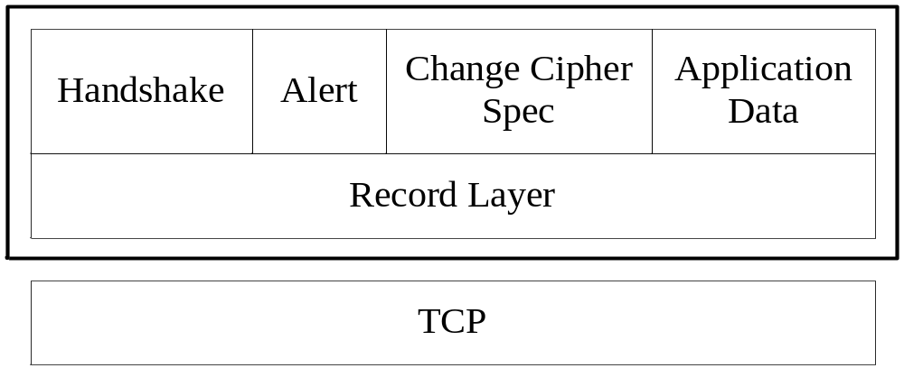
17.2 层次关系
Record层为上层协议提供数据封装
TLS 上层协议
    TLS Handshaking Protocols : Handshake、Alert、Change Cipher Spec
    Application Data Protocol
Notes:
TLS has three subprotocols that are used to allow peers to agree upon
security parameters for the record layer, to authenticate themselves,
to instantiate negotiated security parameters, and to report error
conditions to each other.

Slide 11
17.2 Record功能
Record
  维护了密码功能参数、执行密码功能
    在传输时，根据密码功能参数、进行相应的加解密、HMAC、压缩/解压等等
    注意：有可能当前算法是NULL（如在Handshake过程中、双方未协商完），相当于是直接明文传输
当上层数据经过，Record层就根据自己所维护的密码功能参数、进行密码计算，得到变换后的数据
  然后交给TCP发送
  上层数据是Handshake/Alert/Application Data等

Slide 12
17.2 TLS/Record依赖于TCP
TCP提供有序的可靠传输
  序号、重传/确认机制等
TCP的功能正是TLS所需要的
  序号、重传/确认机制，并没有在Record层实现
  所以，TLS/Record必须建立在TCP之上
    或者是其它的可靠连接
    不能用在UDP之上

Slide 13
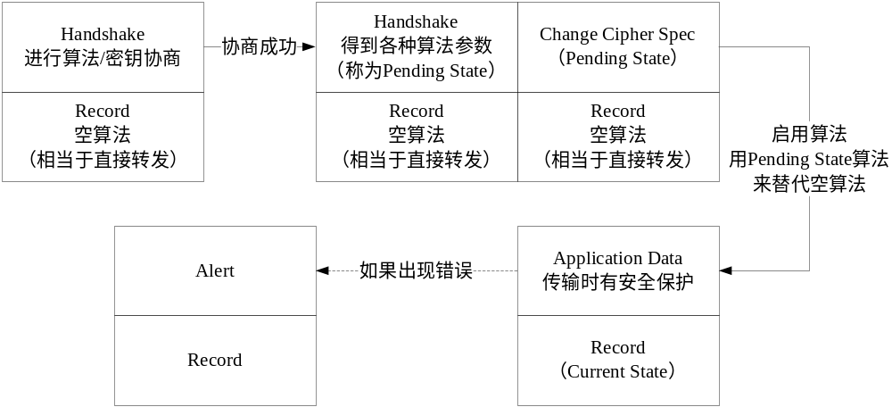
17.2 大致运行流程
大致的运行流程如下图
  协议过程中的某一方

Slide 14
17.2 Handshake功能
基于PKI数字证书和公钥密码算法
Server和Client进行协商
  Client鉴别Server
  Server鉴别Client（可选）
  也可以双向匿名（很少使用）
    使用Diffie-Hellman协商算法
协商得到如下
  对称加解密算法和密钥
  HMAC算法和密钥
    Hash-based Message Authentication Code
  压缩/解压算法

Slide 15
17.2 Change Cipher Spec功能
通知对方，切换算法
  Record层，开始是使用“空”算法
    什么安全功能都不做
  Handshake协商之后，双方分别发送Change Cipher Spec
    启用已经协商好的算法
    A向B发送，表示“A写的数据”都用切换后的算法
    B向A发送，表示“B写的数据”都用切换后的算法

Slide 16
17.2 Alert功能
发送警告消息，各种错误
  通知关闭
  MAC错误
  解密错误
  解压错误
  算法不支持
  协议版本不支持
  证书被撤销/过期
  等等等

Slide 17
enum {
  close_notify(0),
  unexpected_message(10),
  bad_record_mac(20),
  decryption_failed_RESERVED(21),
  record_overflow(22),
  decompression_failure(30),
  handshake_failure(40),
  no_certificate_RESERVED(41),
  bad_certificate(42),
  unsupported_certificate(43),
  certificate_revoked(44),
  certificate_expired(45),
  certificate_unknown(46),
  illegal_parameter(47),
  unknown_ca(48),
  access_denied(49),
  decode_error(50),
  decrypt_error(51),
  export_restriction_RESERVED(60),
  protocol_version(70),
  insufficient_security(71),
  internal_error(80),
  user_canceled(90),
  no_renegotiation(100),
  unsupported_extension(110),
  (255)
} AlertDescription;

Slide 18
17.2 Application Data功能
真正传输的应用层数据
  例如，HTTP
  或者，我们想要基于TLS而传输的信息

Slide 19
17.2 核心内容
Record层
  对于数据，究竟是如何处理的
  机密性、数据完整性
Handshake层
  双方身份鉴别、协商对称秘密
    利用公钥算法
    攻击者不能窃听获得
    各种秘密，用到Record层

Slide 20
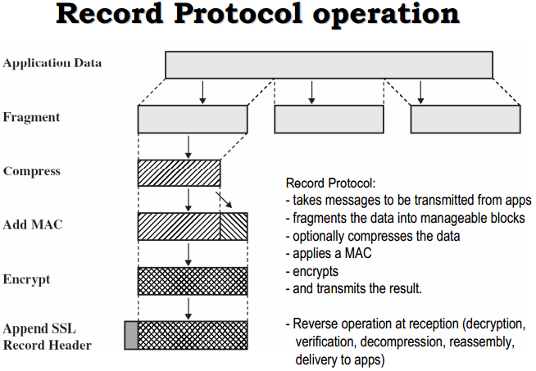
17.2 Record层
当TLS协商之后、无错误地运行、传输Application Data时
  主要就是Record层在起安全保护作用
发送方处理步骤：
  分块
  压缩
  计算MAC
  加密
20

Slide 21
17.2 Record层
当TLS协商之后、无错误地运行、传输Application Data时
  主要就是Record层在起安全保护作用
发送方处理步骤：
  分块
  压缩——实际不使用
  计算MAC
  加密
实际处理步骤：
  分块
  计算MAC&加密
一次性完成计算，使用authenticated encryption
21

Slide 22
17.2 Record层
发送方步骤
  分块->压缩->计算MAC ->加密
  分块->计算MAC/加密
    实际中，压缩都是不用的；现在的标准，推荐用AEAD、同时做MAC和加密
我们先假定双方已经协商了各种算法和所需参数【空算法，也是一种算法/参数】
  Handshake过程，后面详细说明

Slide 23
17.2 Record层的处理——接收上层数据
交给Record层的数据格式如下：
  可能有4种类型，ContentType
  enum {
  change_cipher_spec(20), alert(21), handshake(22),application_data(23),
  (255)
  } ContentType
Notes:
2. ContentType 枚举值详解
你提供的枚举值定义了四种主要的 TLS 数据类型：
（1）change_cipher_spec(20)
含义：用于通知对方切换加密算法和密钥。
作用：在 TLS 握手过程中，当双方协商好加密参数后，发送此消息表示后续数据将使用新的加密方式传输。
特殊性：虽然在枚举中定义，但实际上它不属于 TLS 握手消息，而是一个独立的协议。
（2）alert(21)
含义：用于传输 TLS 警告或错误信息。
作用：当出现异常情况（如握手失败、证书验证错误）时，发送 alert 消息通知对方。
分类：
警告（warning）：如 close_notify（正常关闭连接）。
致命错误（fatal）：如 handshake_failure（握手失败），接收方必须关闭连接。
（3）handshake(22)
含义：用于 TLS 握手过程中的消息交换。
作用：协商加密算法、交换证书、生成会话密钥等。
常见消息：
ClientHello/ServerHello：客户端和服务器打招呼，携带支持的 TLS 版本和加密套件。
Certificate：服务器发送证书链。
Finished：表示握手完成。
（4）application_data(23)
含义：承载真正的应用层数据（如 HTTPS 请求 / 响应）。
作用：在 TLS 握手成功并建立安全通道后，应用层数据通过此类型传输。
示例：浏览器访问 HTTPS 网站时，HTTP 请求 / 响应数据就封装在 application_data 中。
3. 枚举中的 (255) 说明
你提供的枚举末尾有一个 (255)，这可能是排版错误或不完整的定义。在标准 TLS 协议中，ContentType 的取值范围是 0-255，但目前仅定义了上述四种类型（20-23）。未来可能会扩展其他类型，但 255 并未被官方标准分配特定含义。

Slide 24
Record层的处理—Fragmentation
Record层根据自己的实现
  对上层数据进行任意拆包、分包
    形成TLSPlaintext结构
    数据长度不超过2¹⁴字节
    类型为change_cipher_spec，alert, handshake时，数据长度不能为0
  包括序号和长度
    “有保护”的完整性
      顺序、不被篡改
    TCP层本身可提供可靠的顺序传输
      但是，不能抵抗恶意中间人的插入、删改，攻击劫持等
24

Slide 25
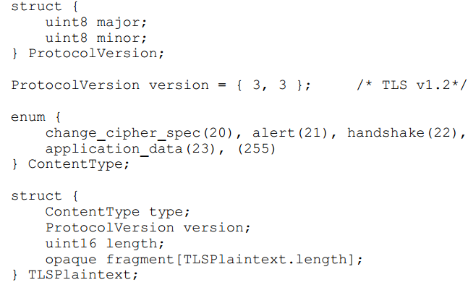
Record层的处理—Fragmentation
Record层根据自己的实现
  对上层数据进行任意拆包、分包
    形成TLSPlaintext结构
    length是fragment中的数据长度
      数据长度不超过2¹⁴字节
      类型change_cipher_spec，alert, handshake时，数据长度不能为0
25

Slide 26
Record层的处理—Fragmentation
Record层根据自己的实现
  包括序号和长度
    “有保护”的完整性
      顺序、不被篡改
    TCP层本身可提供可靠的顺序传输
      但是，不能抵抗恶意中间人的插入、删改，攻击劫持等
26

Slide 27
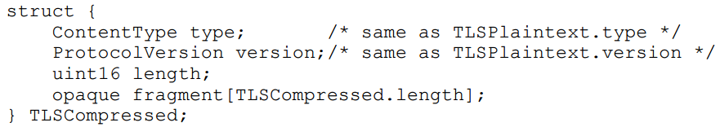
Record层的处理—Compression
根据约定的算法，对上层进行压缩
  对TLSPlaintext.fragment部分进行处理，得到TLSCompressed.fragment
  TLSCompressed.fragment长度不超过（2¹⁴ +1024）字节
  未指定算法时（如协议初始化阶段），算法为NULL，不进行实际的压缩操作
Notes:
压缩过程是可选的，必须是无损压缩，默认压缩算法为空。

Slide 28
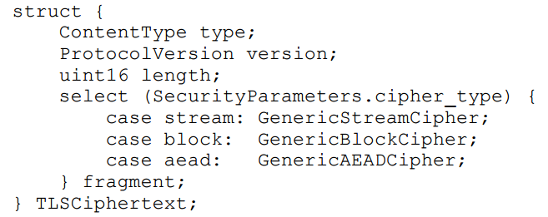
Record层的处理—Payload Protection
使用约定的算法和密钥进行MAC计算、加密
  TLSCompressed转换为TLSCiphertext结构
  TLSCiphertext.fragment长度不超过（2¹⁴ +2048）字节
28

Slide 29
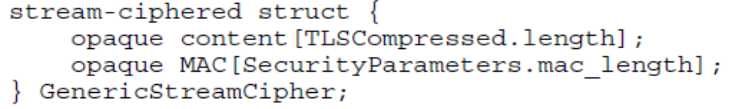
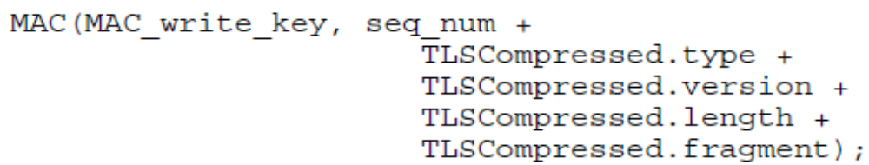
MAC计算/加密——流密码/空算法
流密码
  双方使用相同的密钥和算法，不断地产生逐字节的密钥流，与明文XOR
对content和MAC都加密
需要双方共享的密码信息
  MAC secret，对称算法Key
MAC带序列号，消息丢失、重放或多余都可以被发现
Notes:
Mac的计算不仅涵盖所有字段，而且涵盖一个体现协议版本好的字段

Slide 30
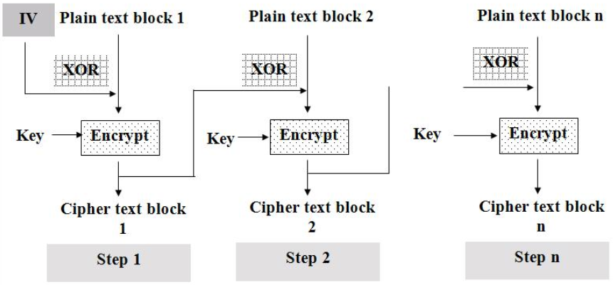
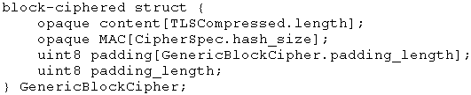
MAC计算/加密——分组密码
分组密码，CBC加密模式
  填充Padding:长度必须是分组的倍数
    padding_length为0-255字节
    填充的每个字节都是padding_length
需要双方共享的密码信息
  MAC secret，对称算法Key，IV （初始向量）

Slide 31
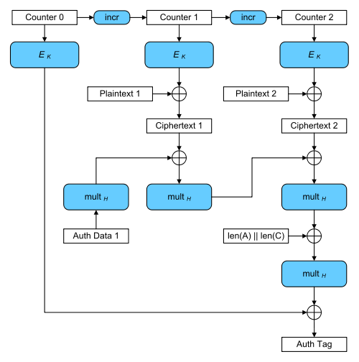
MAC计算/加密——认证加密模式
AEAD
  Authenticated Encryption with Associated Data
同时做加密和校验值
  不需要对数据扫描访问2遍
GCM or CCM
31

Slide 32
Record层—Connection State
TLS Record Layer的运行环境，定义了
  压缩算法
  加密算法
  MAC算法
  各种算法的参数
    MAC Secret
    对称密钥，IV
  以及当前的状态
    例如，CBC模式是不断持续进行的，read_seq_num/write_seq_num
    流密码的当前状态
32

Slide 33
Record层—Connection State
四种Connection States
  Current read State & Current write State
    Record当前处理数据所依据的Connection State
    所有Record的处理都是在Current State下完成
  Pending read State & Pending write State
    Handshake正在协商的、还没有切换过来的
    ChangeCipherSpec可以将Pending States设置为Current States

Slide 34
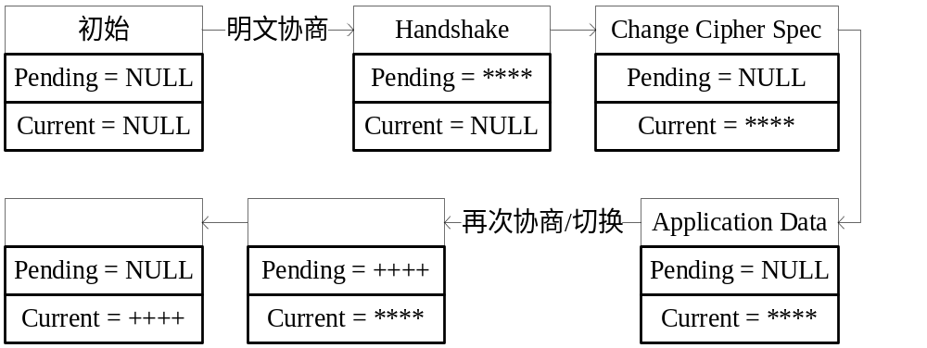
Record协议层内部的参数变化示例
Current/Pending R/W Connection State

Slide 35
协商过程
Record层的各种密码运算参数，都是由Handshake协议协商得到的
协商过程，大致如下
  Client/Server相互发送随机数（明文）
    选定算法
  Server发送自己的公钥证书
    Client验证证书
  Client产生premaster secret，用Server公钥加密，发送
  Server解密，双方共享相同的premaster secret和随机数
    由此计算产生，从而得到R/W Key/IV/MAC_Secret

Slide 36
Handshake Protocol的具体过程
Handshake过程中，有可选步骤
  对于Client的鉴别
  DH算法协商的鉴别过程与RSA算法协商不一致
我们从最简单、基本的过程谈起
  Client鉴别Server
  Server具有RSA密钥/证书对
然后，再讨论该基本过程的一些不足
  不能满足特殊需求，从而改进
  最后可以得到完整的Handshake过程

Slide 37
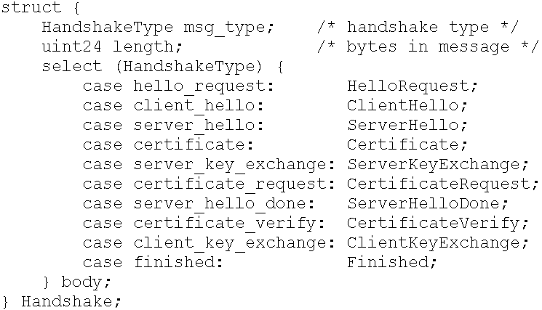
Handshake消息的结构
Handshake消息，作为TLSPlaintext传输

Slide 38
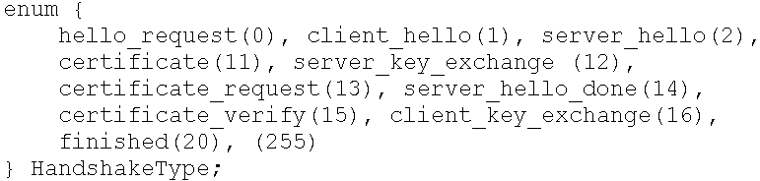
Handshake消息的分类
Handshake消息，又可分为多类
  分别用在Handshake过程中的各步骤
最基本/简单过程中，只使用了其中的部分类型的Handshake消息
  有些类型的消息，只在特定场合出现
  如certificate_verify，只用在鉴别Client的需要

Slide 39
Hello Request
服务器发送，表示可以开始协商
消息结构:
  struct { } HelloRequest;
  Hello Request不需要包括在最后的校验中：
    Finished messages
    Certificate Verify message

Slide 40
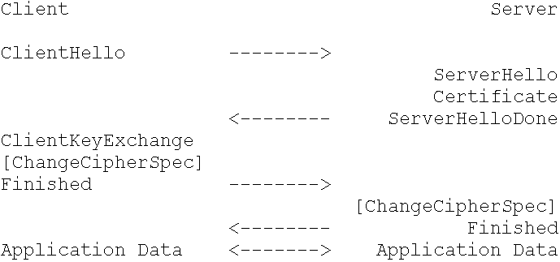
最基本的Handshake协议过程
40

Slide 41
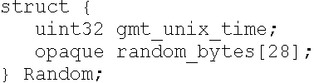
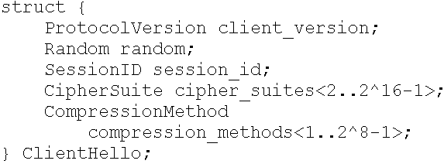
简单过程-1
C: ClientHello
  支持的最高协议版本
  32 bytes随机数：4字节时间+28字节随机数
  Session ID，为了Session重用、可选
  支持的算法列表
    Each cipher suite defines a key exchange algorithm, a bulk encryption algorithm (including secret key length), a MAC algorithm, and a PRF.
Notes:
PRF: Pseudorandom fuction

Slide 42
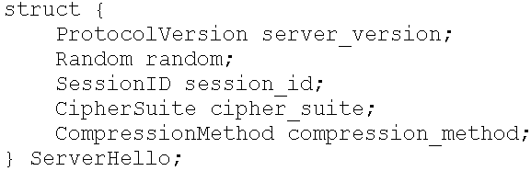
简单过程-2
S: ServerHello
  32 bytes随机数：4字节时间+28字节随机数
  选定协议版本和算法
  Session ID，为了Session重用、可选

Slide 43

简单过程-3
S: Certificate
  Server证书链，从Server证书开始的完整链
  含有RSA公钥
    最简单的协商过程
S: ServerHelloDone
  表明ServerHello 结束，等待client回应

Slide 44
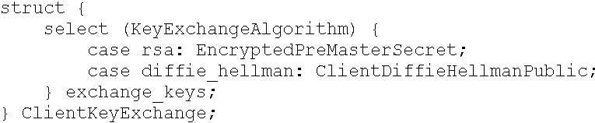
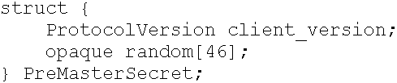
简单过程-4-RSA
C: ClientKeyExchange
  根据SeverHello选定的密钥协商算法-RSA
  生成并回复48字节PreMasterSecret
    用Server证书公钥加密（验证Server证书有效后）

Slide 45
共享premaster secret
Client和Server共享了如下信息
  32字节Client.random （ClientHello）
  32字节Server.random （ServerHello）
  48字节Premaster secret（秘密）
    假定Server拥有私钥进行解密
    在使用RSA算法时，Premaster secret是48字节
    DH算法时，不是48字节

Slide 46
产生Master Secret
先基于premaster secret产生48字节的master secret
  双方掌握相同的master secret，如下
    具体的PRF()算法，参考RFC标准
    双方独立地进行计算

Slide 47
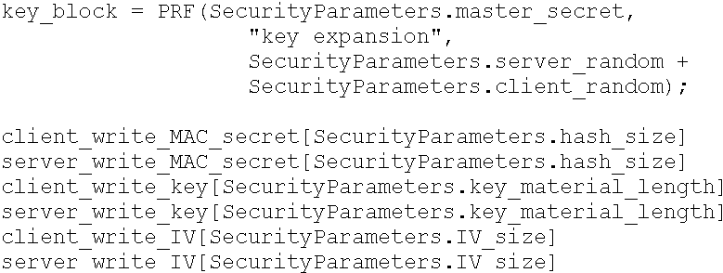
产生各种所需的密钥/IV/Secret等
基于48字节master secret、32字节Client.random和32字节Server.random
  产生随机数，如下；
  按顺序作为各种所需的密钥/IV/Secret等

Slide 48
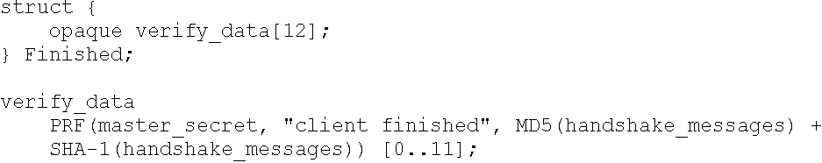
简单过程-5
C: ChangeCipherSpec（不是 Handshake 消息）
  通知Server启用协商好的算法
  Client切换Write State
  Server切换Read State
C: Finished
    数据信息被保护的第一个消息
    handshake_messages是handshake过程中由Client发起的所有信息

Slide 49
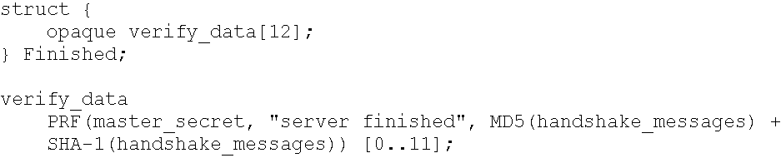
简单过程-6
S: ChangeCipherSpec（不是 Handshake 消息）
  通知Client启用协商好的算法
  Server切换Write State
  Client切换Read State
S: Finished
  与Client端类似，使用“server finished”

Slide 50
完成协商，开始Application Data
双方接到对方的Finished消息、校验没有问题后
开始传输Application Data

Slide 51
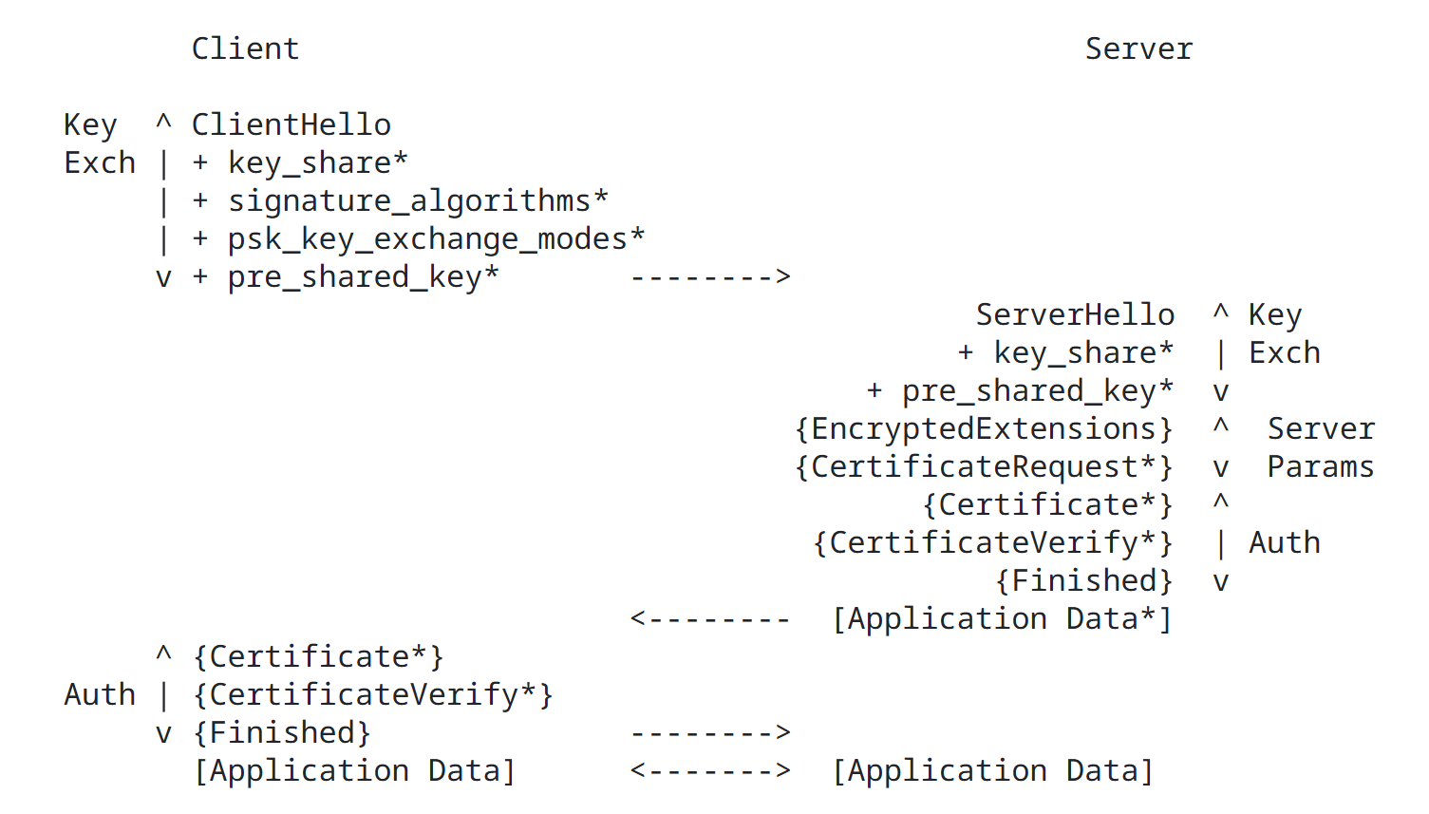
17.3 TLS v1.3

Slide 52
SSH简介
SSH: 安全外壳(Secure Shell)
用于替代不安全的登录工具，例如 RCP, FTP, RSH, Telnet, rlogin等
用认证和加密算法在两台计算机之间建立安全连接
支持数据压缩
为文件传输(SFTP)和文件拷贝(SCP)提供安全保护
SSH协议包括3个部分

Slide 53
SSH的3层
SSH连接:
  在一个SSH连接中为不同的应用建立多个通道
SSH用户认证:
  认证用户的身份
  用登录口令或公钥密码体系
SSH传输
  处理初始化建立，服务器认证和密钥交换
  设定加密算法和压缩算法
SSH 连接
SSH用户认证
应用层
SSH传输
TCP
IP
数据链路层
物理层
SSH 架构

